Slide 1
爬虫入门—Scrapy简介

Slide 2

什么是Scrapy
Scrapy | A Fast and Powerful Scraping and Web Crawling Framework
Scrapy是一个爬虫框架而非功能函数库，简单地说，它是一个半成品，可以帮助用户简单快速地部署一个专业的网络爬虫。Scrapy爬虫框架主要由引擎（Engine）、调度器（Scheduler）、下载器（Downloader）、Spiders、Item Pipelines、下载器中间件（Downloader Middlewares）、Spider中间件（Spider Middlewares）这7个组件构成。

Slide 3
安装scrapy
按如下步骤进行：
调出cmd
pip install wheel
pip install lxml
pip install twisted
pip install pywin32
pip install scrapy
Notes:
wheel是python新的发行标准，旨在替代传统的egg
lxml 是 一个HTML/XML的解析器，主要的功能是如何解析和提取 HTML/XML 数据。
twisted是基于单线程的事件驱动的网络引擎库, 支持很多种的协议.它包含了一个web服务, 多种IM客户端,服务端, 邮件服务协议.
pywin32主要的作用是方便python开发者快速调用windows API的一个模块库。

Slide 4
Scrapy组件功能
引擎（Engine）
引擎负责控制数据流在系统所有组件中的流向，并在不同的条件时触发相对应的事件。这个组件相当于爬虫的“大脑”，是整个爬虫的调度中心。
调度器（Scheduler）
调度器从引擎接受请求并将它们加入队列，以便之后引擎需要它们时提供给引擎。初始爬取的URL和后续在网页中获取的待爬取的URL都将放入调度器中，等待爬取，同时调度器会自动去除重复的URL。如果特定的URL不需要去重也可以通过设置实现，如post请求的URL。

Slide 5
Scrapy组件功能
下载器（Downloader）
下载器的主要功能是获取网页内容，提供给引擎和Spiders。
爬虫（Spiders）
Spiders是Scrapy用户编写用于分析响应，并提取Items或额外跟进的URL的一个类。每个Spider负责处理一个（一些）特定网站。
实体管道（Item Pipelines）
Item Pipelines主要功能是处理被Spiders提取出来的Items。典型的处理有清理、验证及持久化（例如存取到数据库中）。

Slide 6
Scrapy组件功能
下载器中间件（Downloader Middlewares）
下载器中间件是一组在引擎及下载器之间的特定钩子（specific hook），主要功能是处理下载器传递给引擎的响应（response）。其提供了一个简便的机制，通过插入自定义代码来扩展Scrapy功能。通过设置下载器中间件可以实现爬虫自动更换user-agent、IP等功能。
Spider中间件（Spider Middlewares）
Spider中间件是一组在引擎及Spiders之间的特定钩子（specific hook），主要功能是处理Spiders的输入（响应）和输出（Items及请求）。其提供了一个简便的机制，通过插入自定义代码来扩展Scrapy功能。

Slide 7
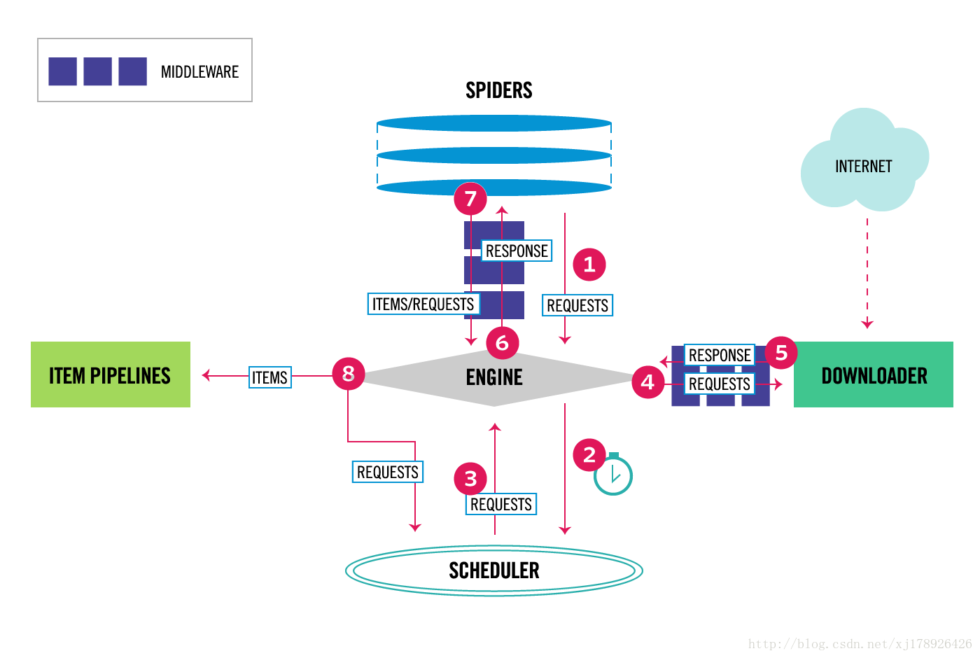
Scrapy架构概览

Slide 8
Scrapy数据流
数据流在Scrapy中由执行引擎控制，其基本步骤流程如下。
引擎打开一个网站，找到处理该网站的Spiders，并向该Spiders请求第一个要爬取的URL。
引擎将爬取请求转发给调度器，调度指挥进行下一步。
引擎向调度器获取下一个要爬取的请求。
调度器返回下一个要爬取的URL给引擎，引擎将URL通过下载中间件（请求方向）转发给下载器

Slide 9
Scrapy数据流
一旦网页下载完毕，下载器生成一个该网页的响应，并将其通过下载中间件（返回响应方向）发送给引擎。
引擎从下载器中接收到响应并通过Spider中间件（输入方向）发送给Spiders处理。
Spiders处理响应并返回爬取到的Items及（跟进）新的请求给引擎。
引擎将（Spiders返回的）爬取到的Items给Item Pipeline，将（Spiders返回的）请求给调度器。
从第2步重复直到调度器中没有更多的URL请求，引擎关闭该网站。

Slide 10
Scrapy命令
Scrapy通过命令行进行控制，Scrapy提供了多种命令，用于多种目的，并且每个命令都接收一组不同的参数和选项。
全局命令 | 主要功能
startproject | 创建Scrapy项目
genspider | 基于预定义模板创建Scrapy爬虫
Settings | 查看Scrapy的设置
Runspider | 运行一个独立的爬虫Python文件
Shell | （以给定的URL）启动Scrapy shell
Fetch | 使用Scrapy下载器下载给定的URL，并将内容输出到标准输出流
View | 以Scrapy爬虫所“看到”的样子在浏览器中打开给定的URL
Version | 打印Scrapy版本

Slide 11
Scrapy命令
除了全局命令外，Scrapy还提供了专用于项目的项目命令。
项目命令 | 主要功能
crawl | 启动爬虫
check | 协议（contract）检查
list | 列出项目中所有可用爬虫
edit | 使用EDITOR环境变量或设置中定义的编辑器编辑爬虫
parse | 获取给定的URL并使用爬虫处理它的方式解析它
bench | 运行benchmark测试

Slide 12
例：SCRAPy爬取数据
创建Scrapy爬虫项目
使用startprject命令创建一个爬虫项目，其语法格式如下。
scrapy startproject <project_name> [project_dir]
参数名称 | 说明
project_name | 表示创建的Scrapy爬虫的项目名称。指定了参数后会在project_dir参数指定的目录下创建一个名为project_name的Scrapy爬虫项目
project_dir | 表示创建Scrapy爬虫项目的路目录。指定参数后，project_dir目录下将会多出一个project_name文件夹，整个文件夹统称为一个Scrapy爬虫项目，如若不指定则会在当前的工作路径下创建一个名为project_name的Scrapy爬虫项目

Slide 13
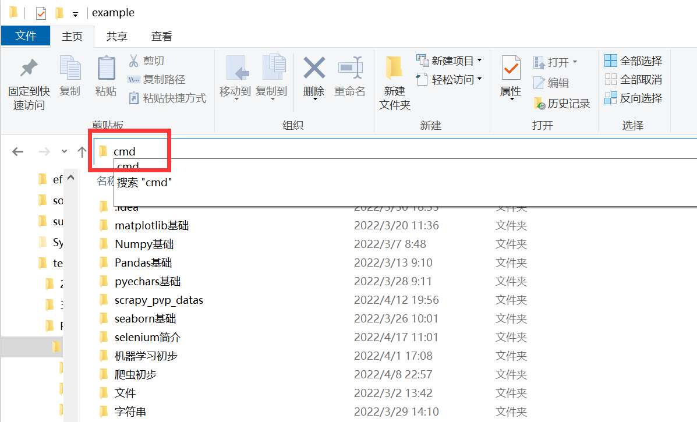
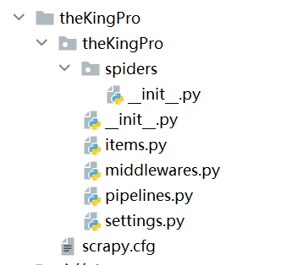
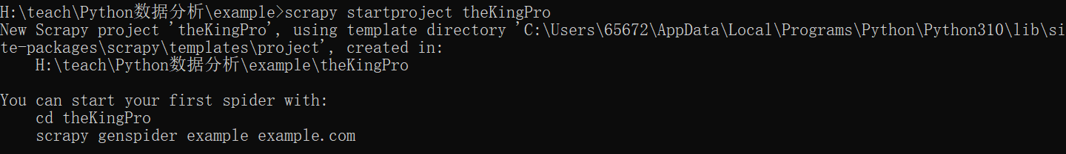
例：SCRAPy爬取数据

Slide 14
例：SCRAPy爬取数据
目录或文件名 | 作用
spiders | 创建Scrapy项目后自动创建的一个文件夹，用于存放用户编写的爬虫脚本
items.py | 表示项目中的Items。在items脚本中定义了一个Item类，能够保存爬取到的数据的容器。使用方法和python字典类似，并且提供了额外保护机制来避免拼写错误导致的未定义字段错误
middlewares.py | 表示项目中的中间件。在middlewares脚本中用户可以根据需要自定义中间件，实现代理、浏览器标识等的转换
piplines.py | 表示项目中的piplines。在piplines脚本中定义了一个piplines类，主要用于爬取数据的存储，可以根据需求保存至数据库、文件等
settings.py | 表示项目的设置

Slide 15
例：SCRAPy爬取数据
编写spider脚本
创建项目后，爬虫模块的代码都放置于spiders文件夹中。使用genspider命令，可创建一个具体爬虫文件，其语法格式如下。
scrapy genspider [-t template] <name> <domain>
参数名称 | 说明
name | 表示创建的爬虫的名称。指定了name参数后会在spiders目录下创建一个名为以该参数为名的spider爬虫脚本模板
template | 表示创建模板的类型。指定不同类型会产生不同的模板类型
domain | 表示爬虫的域名称。domain用于生成脚本中的allowed_domains和start_urls

Slide 16

例：SCRAPy爬取数据

Slide 17
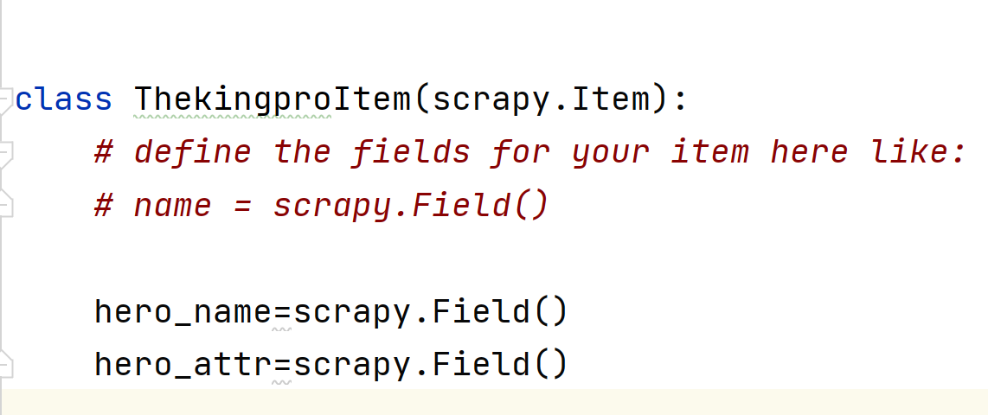
例：SCRAPy爬取数据
确认要提取的数据，设置item项
编辑items.py，为每个待提取的数据创建对应的item

Slide 18
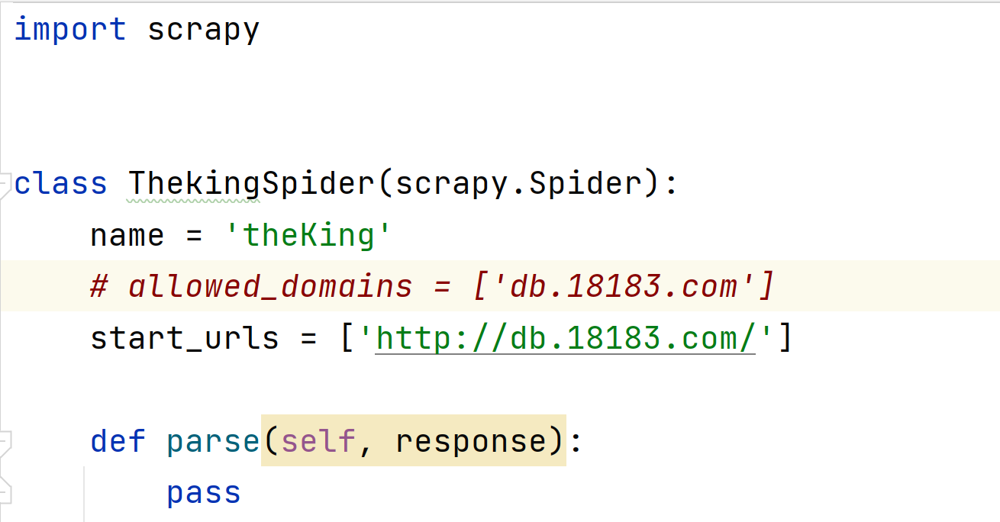
例：SCRAPy爬取数据
编辑heros_datas_spider.py，编写具体爬虫逻辑

Slide 19
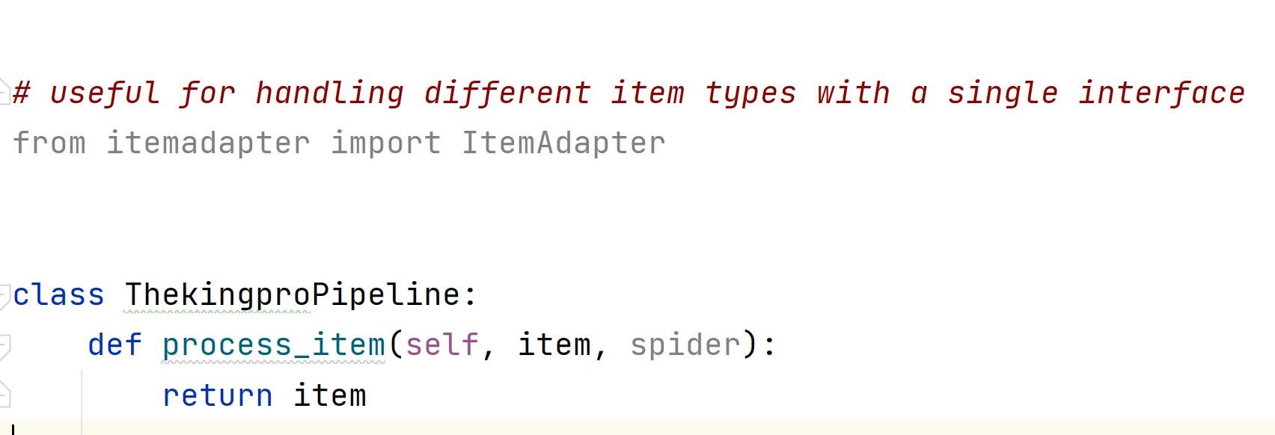
例：SCRAPy爬取数据
编辑pipelines.py，爬取结果交给管道处理

Slide 20
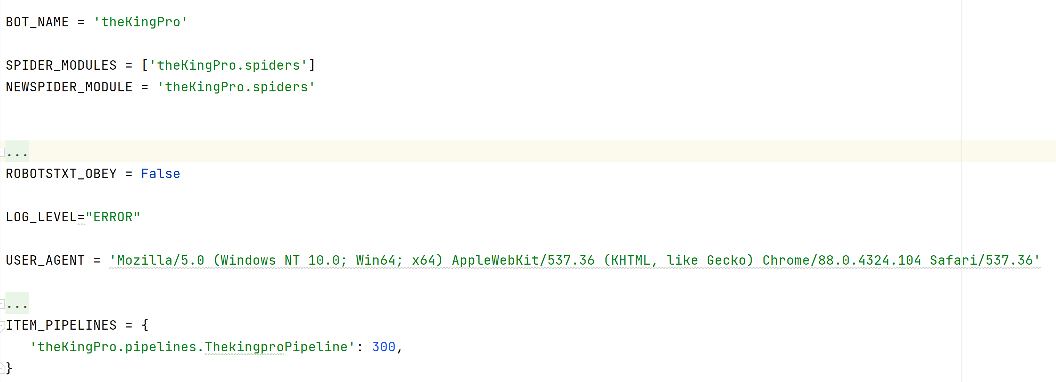
例：SCRAPy爬取数据
编辑settings.py，配置项目设置，如设置USER_AGENT

Slide 21
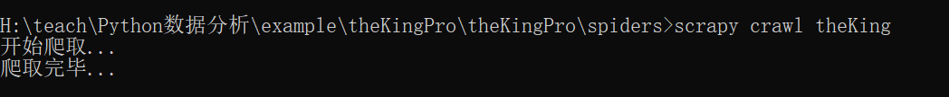
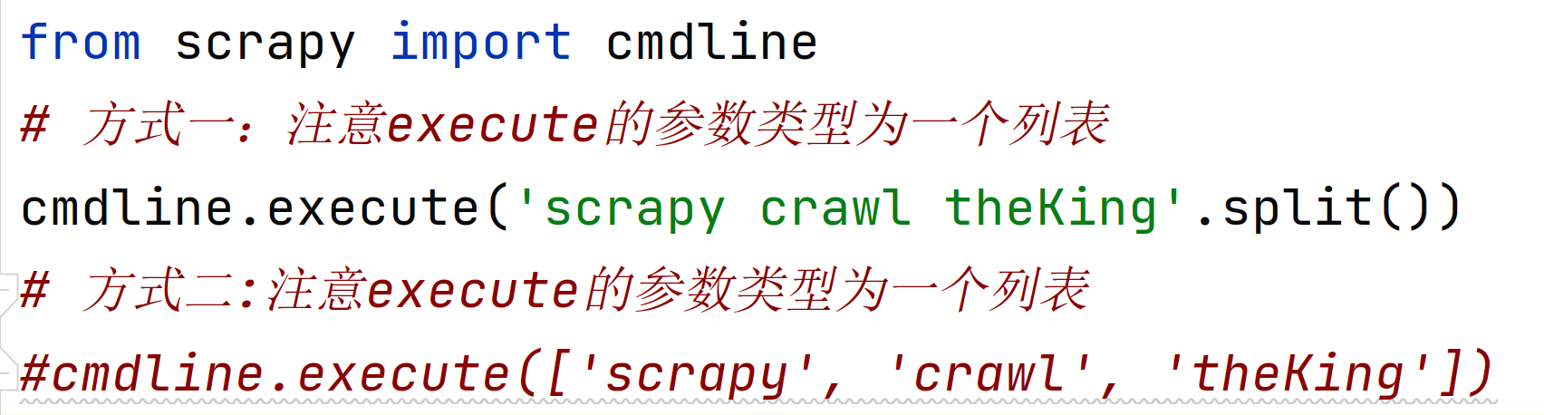
例：SCRAPy爬取数据
运行爬虫
启动爬虫的命令为：scrapy crawl (爬虫名）
创建一个.py文件，通过cmdline.execute执行

Slide 22
定制下载器中间件
process_request方法会被所有通过下载器中间件的请求调用。
参数名称 | 说明
request | 接收request。表示被处理的请求。无默认值
spider | 接收Spiders。表示上述请求对应的Spiders。无默认值
返回值类型 | 说明
None | 继续处理该请求
Response | 返回响应
Request | 返回请求
Raise IgnoreRequest | 抛出异常
Notes:
，执行其他中间件的相应方法，直到合适的下载器处理函数被调用
Scrapy不会调用其他的process_request、process_exception方法，或相应的下载方法，已安装的中间件的process_response方法则会在每个响应返回时被调用
Scrapy停止调用process_request方法并重新调度返回的请求
下载中间件的process_exeption方法会被调用。如果没有任何一个方法处理该返回值，那么Request的errback方法会被调用。如果没有代码处理抛出的异常，那么该异常被忽略且无记录

Slide 23
Scrapy框架内置的下载器中间件
中间件名称 | 说明 | 顺序
CookiesMiddleware | 该中间件使得爬取需要cookie（例如使用session）的网站成为了可能。其追踪了Web server发送的cookie，并在之后的请求中发送回去，就如浏览器所做的那样 | 900
DefaultHeadersMiddleware | 该中间件设置DEFAULT_REQUEST_HEADERS指定的默认request header | 550
DownloadTimeoutMiddleware | 该中间件设置DOWNLOAD_TIMEOUT 指定的request下载超时时间 | 350
HttpAuthMiddleware | 该中间件完成某些使用HTTP认证的Spiders生成的请求的认证过程 | 300
HttpCacheMiddleware | 该中间件为所有HTTP request及response提供了底层（low-level）缓存支持，由cache存储后端及cache策略组成 | 900
Notes:
除了定制的下载器中间件，在Scrapy框架中已经默认提供并开启了众多下载器中间件，内置的下载器中间件设置DOWNLOADER_MIDDLEWARES_BASE中的各中间件说明及其顺序如表所示。数字越小的中间件越先执行，

Slide 24
Scrapy框架内置的下载器中间件
中间件名称 | 说明 | 顺序
HttpCompressionMiddleware | 该中间件允许从网站接收和发送压缩（gzip，deflate）数据 | 590
HttpProxyMiddleware | 该中间件提供了对request设置HTTP代理的支持。用户可以通过在Request对象中设置proxy元数据以开启代理 | 750
RedirectMiddleware | 该中间件根据响的状态处理重定向的请求 | 600
MetaRefreshMiddleware | 该中间件根据meta-refresh html标签处理请求的重定向 | 580
RetryMiddleware | 该中间件将重试可能由于临时的问题，例如连接超时或HTTP 500错误导致失败的网页 | 500
RobotsTxtMiddleware | 该中间件过滤所有robots.txt eclusion standard中禁止的请求 | 100
DownloaderStats | 保存所有通过的request、response及exception的中间件 | 850
UserAgentMiddleware | 用于指定Spiders的默认user agent的中间件 | 400

Slide 25
Scrapy框架内置的Spider中间件
中间件名称 | 说明 | 顺序
DepthMiddleware | 用于跟踪被抓取站点内每个请求的深度。这个中间件能够用于限制爬取的最大深度，同时还能以深度控制爬取优先级 | 900
HttpErrorMiddleware | 筛选出未成功的HTTP响应，可以让Spider不必处理这些响应，减少性能开销，资源消耗，降低逻辑复杂度 | 50
OffsiteMiddleware | 过滤Spider允许域外的URL请求，同时允许域清单的子域也被允许通过 | 500
RefererMiddleware | 根据生成响应的URL填充请求的referer头信息 | 700
UrlLengthMiddleware | 筛选出URL长度超过URLLENGTH_LIMIT的请求 | 800

Slide 26
激活中间件
激活下载器中间件组件，需要将其加入到settings脚本下的DOWNLOADER_MIDDLEWARES设置中。这个设置是一个字典（dict），键为中间件类的路径，值为其中间件的顺序（order），同时会根据顺序值进行排序，最后得到启用中间件的有序列表：第一个中间件最靠近引擎，最后一个中间件最靠近下载器。
在settings脚本中，对DOWNLOADER_MIDDLEWARES设置进行修改后，会与Scrapy内置的下载器中间件设置DOWNLOADER_MIDDLEWARES_BASE合并，但并不会覆盖。若要取消Scrapy默认在DOWNLOADER_MIDDLEWARES_BASE打开的下载器中间件，可在DOWNLOADER_MIDDLEWARES中将该中间件的值设置为0。

Slide 27
激活中间件
激活Spider中间件组件基本与激活下载器中间件相同，需要将定制的Spider中间件加入到settings脚本下的SPIDER_MIDDLEWARES设置中。这个设置是一个字典（dict），键为中间件类的路径，值为其中间件的顺序（order），同时会根据顺序值进行排序，最后得到启用中间件的有序列表：第一个中间件最靠近引擎，最后一个中间件最靠近Spiders。
另外，针对Spider中间件，Scrapy同样内置了中间件配置SPIDER_MIDDLEWARES_BASE，该设置也不能覆盖，在启用时还是会结合SPIDER_MIDDLEWARES设置。若要取消Scrapy默认在SPIDER_MIDDLEWARES_BASE打开的Spider中间件，同样需要在SPIDER_MIDDLEWARES设置中将中间件的值设置为0。

